Slide 1
함수

Slide 2
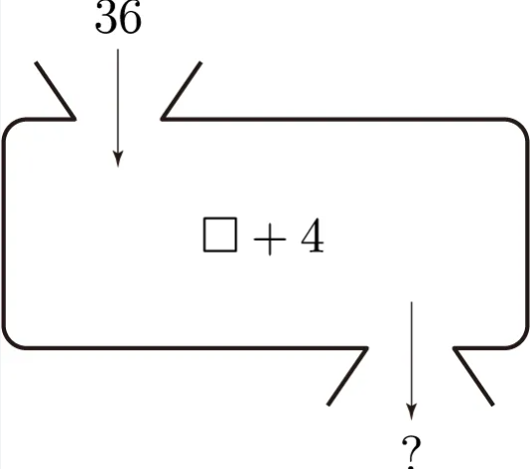
함수 ?

Slide 3
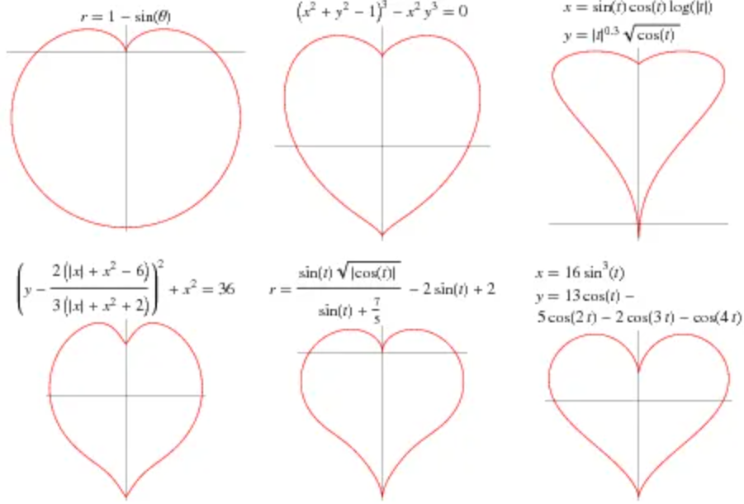
함수
특정 작업을 수행하는 여러 줄의 코드를 하나로 묶은 코드 덩어리
같은 기능을 2번 이상 사용할 경우 함수로 묶어주자!
함수 사용의 장점
  반복적인 코드 제거
  재사용성 향상
  코드 가독성 및 유지보수성 향상
  오류 추적 및 디버깅 용이
def hello():
print("함수 테스트입니다")
print("이렇게 여러번 출력하는 것을 묶을 수 있어요")
print("함수는 위쪽에 모아두는 것을 권장해요.")

Slide 4
함수의 구성요소
외부에서 전달받을 값의 개수만큼
정의하다(define)의 약자
def 함수이름( [매개변수, 매개변수 ... ] ):
명령문
명령문...
[return 무언가]
이 함수를 호출하면 실행할 명령어들
함수를 부른 곳에 돌려줄 값

Slide 5






함수의 동작원리
def 커피한잔좀사와봐( 대성쌤카드 ):
길건너있는 바나나프레스로 감
시그니쳐 아메리카노 아이스 샷추가 대성쌤 카드로 구매
사는김에 은근슬쩍 내꺼도 하나...
다시 학원으로 돌아옴
return 아아
시그니쳐 아이스 아메리카노 샷추가로
테이크아웃해주세요
아 그리고 카페라떼도 하나...
거기 자네.
"커피한잔좀사와봐"
Banana Presso

Slide 6
함수 유형 - 입력값, 반환값 모두 없는 경우
def SayHello():
print("Hello")
def SayWorld():
print("World")
def PrintEnter():
print("==========")
def PrintStar5():
print("*****")
def PrintGoodbye():
print("Goodbye")
# 함수 실행 예시
SayHello()
SayWorld()
PrintEnter()
PrintStar5()
PrintGoodbye()
SayHello > print "Hello"
SayWorld > print "World"
PrintEnter > print "=========="
PrintStar5 > print "*****"
PrintGoodbye > print "Goodbye"

Slide 7
함수 유형 - 반환값만 존재 1
import math
def GetPi():
return math.pi
print( GetPi() )
def Get5Star():
return "*****"
print( Get5Star() )
import random
def GetRandom10():
return random.randint(1,10)
print( GetRandom10() )
def GetRandom100():
return random.randint(1,100)
print( GetRandom100() )
def GetRandomFruit():
return random.choice(["사과","바나나","파인애플"])
print( GetRandomFruit() )
import datetime
def GetNow():
return datetime.datetime.now()
print( GetNow() )
def GetDate():
return datetime.date.today()
print( GetDate() )
import os
def GetOS():
return os.name
print( GetOS() ) # nt ( 윈도우 )
import platform
def GetPlatform():
return platform.system()
print( GetPlatform() )
GetPi > return math.pi / import math
Get5Star > return "*****"
GetRandom10 > return random.randint(1,10) / import random
GetRandom100 > return random.randint(1,100)
GetRandomFruit > return random.choice(["사과","바나나","파인애플"])
GetNow > return datetime.datetime.now() / import datetime
GetDate > return datetime.date.today() / import datetime
GetOS > return os.name / import os
GetPlatform > return platform.system() / import platform

Slide 8
함수의 유형 예제 - 입력값만 존재하는 경우
def PrintOneNumber(n):
print(n)
def PrintTwoNumber(n1, n2):
print(n1 + n2)
def PrintThreeNumber(n1, n2, n3):
print(n1 + n2 + n3)
def PrintNumStar(star):
print("*" * star)
def EvenOrOdd(num):
if num % 2 == 0:
print("Even")
else:
print("Odd")
def PrintMax(n1, n2):
if n1 > n2:
print(n1)
else:
print(n2)
def PrintMin(n1, n2):
if n1 < n2:
print(n1)
else:
print(n2)
def PrintUpper(text):
print(text.upper())
def PrintLower(text):
print(text.lower())
PrintOneNumber( n ) > print n
PrintTwoNumber( n1, n2 ) > print n1+n2
PrintThreeNumber( n1, n2, n3 ) > print n1+n2+n3
PrintNumStar( star ) > print "*" x star
EvenOrOdd( num ) > print Even or Odd
PrintMax( n1, n2 ) > print MaxValue(n1 or n2)
PrintMin( n1, n2 ) > print MinValue(n1 or n2)
PrintUpper( text ) > print text.upper()
PrintLower( test ) > print text.lower()

Slide 9
함수의 유형 예제 - 입력값과 반환값 모두 있는 경우
def ReturnPlus(n1, n2):
return n1 + n2
def ReturnMinus(n1, n2):
return n1 - n2
def ReturnProduct(n1, n2):
return n1 * n2
def ReturnDivide(n1, n2):
return n1 / n2
def ReturnMod(n1, n2):
return n1 % n2
def ReturnPow2(n):
return n ** 2
def ReturnPowN(n, power):
return n ** power
def ReturnEvenOdd(n):
if n % 2 == 0:
return 1
else:
return 0
ReturnPlus( n1, n2 ) > return n1+n2
ReturnMinus( n1, n2 ) > return n1-n2
ReturnProduct ( n1, n2 ) > return n1*n2
ReturnDivide ( n1, n2 ) > return n1//n2
ReturnMod ( n1, n2 ) > return n1%n2
ReturnPow2 ( n ) > return n**2
ReturnPowN ( n, pow ) > return n**pow
ReturnEven1Odd0 ( n ) > return Even(1) or Odd(0)

Slide 10
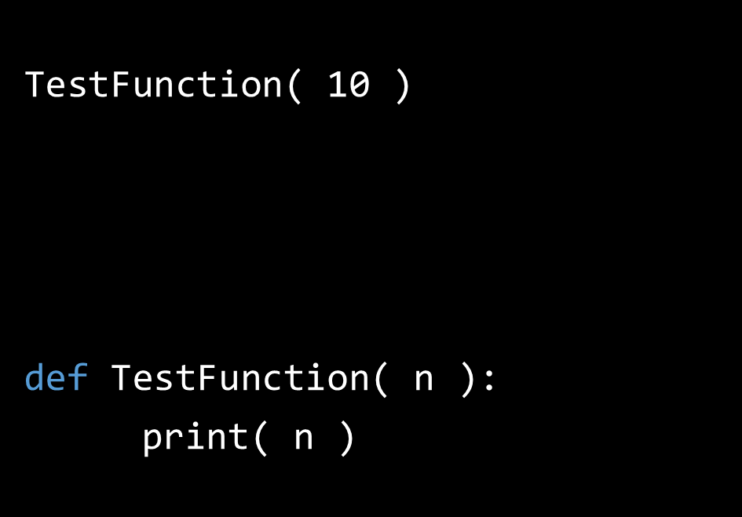


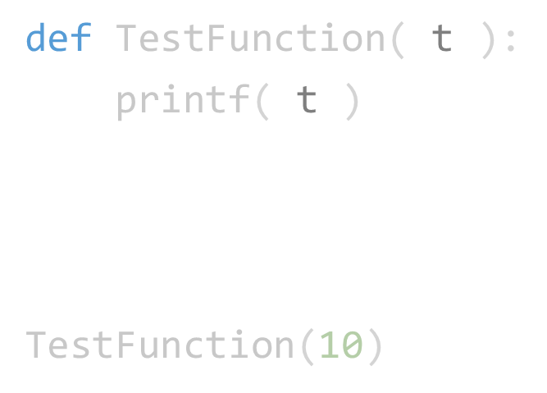
함수 선언 위치의 중요성
def TestFunction( t ):
printf( t )
TestFunction(10)
TestFunction( 10 )
?????
파이썬은 코드를 위에서부터 한줄씩 실행하기에
반드시 함수 호출 전, 함수가 정의되어 있어야 함!

Slide 11
함수 실습 1
# 1.
def MakeList1(size):
lst = []
for _ in range(size):
lst.append(0)
return lst
# 리스트 내포방식
# return [0 for _ in range(size)]
# 2.
def MakeList2(size):
lst = []
for i in range(1, size+1):
lst.append(i)
return lst
# 리스트 내포방식
# return [i for i in range(1, size+1)]
# 3.
def MakeList3(start, end):
lst = []
for i in range(start, end+1):
lst.append(i)
return lst
# 리스트 내포방식
# return [i for i in range(start, end+1)]
# 4.
def MakeListRandom(size):
lst = []
for _ in range(size):
lst.append(random.randint(1, size))
return lst
# 리스트 내포방식
# return [random.randint(1, size) for _ in range(size)]
# 5.
def JudgementList(lst):
if type(lst) == list:
return True
else:
return False
# 6.
def PrintList(lst):
if not JudgementList(lst):
print("출력 불가")
return
for x in lst:
print(x, end=" ")
print()
# 7.
def PrintListReverse(lst):
if not JudgementList(lst):
print("출력 불가")
return
for i in range(len(lst)-1, -1, -1):
print(lst[i], end=" ")
print()
MakeList1(size)
  넘겨받은 숫자만큼 0의 개수가 들어있는 리스트를 리턴하는 함수 구현
MakeList2(size)
  1부터 넘겨받은 숫자까지 순서대로 데이터가 들어있는 리스트를 리턴하는 함수 구현
MakeList3(start, end)
  숫자 두개를 넘겨받아 첫 숫자부터 두번째 숫자까지 순서대로 데이터가 들어있는 리스트를 리턴하는 함수 구현
MakeListRandom(size)
  1부터 넘겨받은 숫자만큼 랜덤한 숫자가 넘겨받은 숫자 개수만큼 들어있는 리스트를 리턴하는 함수 구현
JudgementList( lst )
  넘겨받은 데이터가 리스트면 True, 아니면 False 리턴
  리스트를 넘겨받는 함수는 이 함수를 사용할 수 있도록 하세요
PrintList( lst )
  넘겨받은 리스트에 대해 모든 요소를 공백으로 구분해서 출력하는 함수 구현
  이때 넘겨받은 데이터가 리스트가 아닐 경우 "출력 불가" 출력
PrintListReverse( lst )
  넘겨받은 리스트에 대해 모든 요소를 공백으로 구분해서 역순으로 출력하는 함수 구현
  이때 넘겨받은 데이터가 리스트가 아닐 경우 "출력 불가" 출력

Slide 12
함수 실습 2
# 8.
def DoubleUpList(lst):
if not JudgementList(lst):
print("출력 불가")
return
for i in range(len(lst)):
lst[i] = lst[i]*2 # lst[i] *= 2
# 9.
def CalcListMax(lst):
if not JudgementList(lst):
print("출력 불가")
return
maxValue = lst[0]
for x in lst:
if x > maxValue:
maxValue = x
print("최대값:",maxValue)
# 리스트 유틸 함수 사용
# print("최대값:", max(lst))
# 10.
def CalcListMin(lst):
if not JudgementList(lst):
print("출력 불가")
return
minValue = lst[0]
for x in lst:
if x < minValue:
minValue = x
print("최소값:",minValue)
# 리스트 유틸 함수 사용
# print("최소값:", min(lst))
# 11.
def FindListMax(lst):
if not JudgementList(lst):
print("출력 불가")
return
maxValue = lst[0]
maxIndex = 0
for i in range(len(lst)):
if lst[i] > maxValue:
maxValue = lst[i]
maxIndex = i
return maxIndex
# 리스트 유틸 함수 이용
# return lst.index(max(lst))
# 12.
def FindListMin(lst):
if not JudgementList(lst):
print("출력 불가")
return
minValue = lst[0]
minIndex = 0
for i in range(len(lst)):
if lst[i] < minValue:
minValue = lst[i]
minIndex = i
return minIndex
# 리스트 유틸 함수 이용
# return lst.index(min(lst))
# 13.
def CalcListSum(lst):
if not JudgementList(lst):
print("출력 불가")
return
total = 0
for x in lst:
total += x
return(total)
# 리스트 유틸 함수 사용
# return sum(lst)
# 14.
def CalcListAverage(lst):
if not JudgementList(lst):
print("출력 불가")
return
total = CalcListSum(lst)
return total / len(lst)
# 리스트 유틸 함수 사용
# return sum(lst) / len(lst)
(공통적용) 넘겨받은 데이터가 리스트가 아닐 경우 "출력 불가" 출력
DoubleUpList( lst )
  넘겨받은 리스트의 모든 요소의 값을 2배로 증가시키는 함수 구현
CalcListMax( lst )
  넘겨받은 리스트에 대해 최대값을 출력하는 함수 구현
CalcListMin( lst )
  넘겨받은 리스트에 대해 최소값을 출력하는 함수 구현
FindListMax( lst )
  넘겨받은 리스트에 대해 최대값 위치를 찾아 리턴하는 함수 구현
FindListMin( lst )
  넘겨받은 리스트에 대해 최소값 위치를 찾아 리턴하는 함수 구현
CalcListSum( lst )
  넘겨받은 리스트에 대해 합계를 계산 후 리턴하는 함수 구현
CalcListAverage( lst )
  넘겨받은 리스트에 대해 평균값을 계산 후 리턴하는 함수 구현

Slide 13
함수 실습 2
전달받은 문자열을 모두 출력하는 함수를 만드세요
문자열을 함수에 전달해서 해당 문자열의 길이를 구하세요(strlen금지)
문자열을 함수에 전달해서 한글자씩 개행해서 출력
문자열을 함수에 전달해서 역순으로 출력
문자열을 함수에 전달해서 공백의 개수를 반환
문자열을 함수에 전달해서 소문자(a~z)의 개수를 구하세요
전역변수 alpha를 선언. 문자열을 함수에 전달해서 소문자 알파벳 각각 몇개인지 저장
문자열 배열 두개를 전달해서, 두번째 문자열을 첫번째 문자열에 저장하세요(strcpy금지)
문자열 두개를 전달받아 첫번째 문자열 뒤쪽에 두번째 문자열을 붙여서 저장하세요(strcat금지)
문자열을 전달받아 소문자를 대문자, 대문자를 소문자로 변환하세요

Slide 14
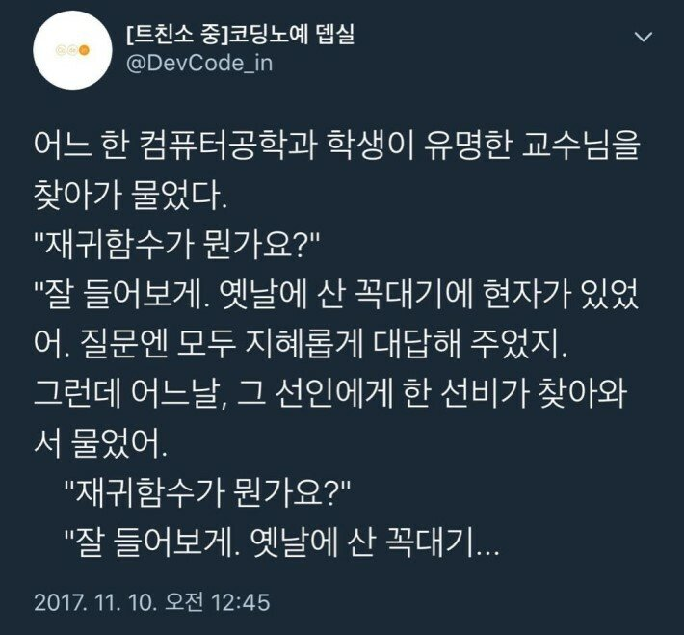
재귀함수
자기 자신을 호출하는 함수
복잡한 문제를 간결하고 직관적으로 표현 가능
종료 조건이 필요함
  def factorial(n):
  if n == 1:
  return 1
  return n * factorial(n - 1)
  num = 5
  print("Factorial 5 :" , factorial(num) )
// Factorial of 5: 120
Notes:
https://www.youtube.com/shorts/CxF8idrSlmM

Slide 15
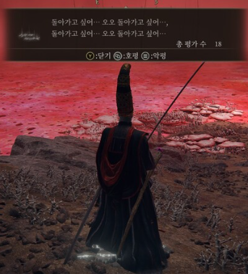
재귀함수 예제
# 팩토리얼
def Factorial(n):
if n <= 1:
return 1
return n * Factorial(n - 1)
print(Factorial(5)) # 120
# 피보나치 수열
def Fibonacci(n):
if n == 0: return 0
if n == 1: return 1
return Fibonacci(n-1) + Fibonacci(n-2)
print(Fibonacci(10)) # 55
# 1부터n까지의 합
def SumN(n):
if n == 1:
return 1
return n + SumN(n-1)
print(SumN(10)) # 55
# 숫자 뒤집기
def PrintReverseNumber(n):
if n < 10:
print(n, end="")
return
print(n % 10, end="")
PrintReverseNumber(n // 10)
PrintReverseNumber(123) # 321
print()
# 문자 뒤집기
def ReverseString(s):
if len(s) == 0:
return ""
return s[-1] + ReverseString(s[:-1])
print(ReverseString("Hello World")) # dlroW olleH
팩토리얼
  F(n) = n! = n*(n-1)
피보나치 수열
  F(n) = F(n-1) + F(n-2)
1부터 n까지의 합
  SumN(n) = n + SumN(n-1)
숫자 뒤집기
  printReserve(123) > 321
문자 뒤집기
  ReverseString("Hello World") > "dlroW olleH"

